Slide 1
Leichte Sprache und Einfache Sprache
als Mittel der Differenzierung

Slide 2
Inhalt
Leichte Sprache und Einfache Sprache – eine Einordnung
Einfache Sprache als Mittel der Binnendifferenzierung
Leichte Sprache als Mittel der Lernzieldifferenzierung
Beispiele aus dem Kriterienkatalog für Einfache/Leichte Sprache Übungen
Einfache Sprache im Alltag

Slide 3
Vergleich: Einfache Sprache und Leichte Sprache
Beispiel:
Die Patienten werden aufgerufen.
Einfache Sprache:
Die Krankenschwester ruft Sie auf.
Leichte Sprache:
Die Kranken·schwester sagt Ihren Namen. Dann können Sie in das Zimmer vom Arzt gehen.
Notes:
Regulierte Sprachen/Plansprachen → Erhöhung der Verständlichkeit, der Leser kann die Sprache leichter aufnehmen

Slide 4
Zielgruppen
Leichte Sprache
Menschen mit einer geistigen Behinderung
Menschen mit Aphasie
demenzkranke Menschen
Einfache Sprache
Menschen mit geringer Lesekompetenz
ältere Menschen
Migranten
Menschen mit Sinnesbehinderungen
Ziel: Informationsbeschaffung zum Zweck der aktiven Teilhabe am gesellschaftlichen Leben
Ziel: Senkung der Schwelle zum Wissens- und Informationserwerb
Die Wahl der Sprachform ist abhängig vom Ausprägungsgrad der Einschränkung.
Notes:
Menschen mit gB sind meist geschäftsfähig und müssen Unterschriften leisten
Ziel ist, diese Menschen mündiger zu machen

Slide 5
Erfordernisse
UN-Behindertenrechtskonvention für die gleichberechtigte Teilhabe behinderter Menschen am gesellschaftlichen Leben - in Deutschland gültig seit 2009
für Teilhabe aller ist Barrierefreiheit eine wichtige Voraussetzung
Einfache Sprache und Leichte Sprache sind für Menschen mit geringer Lesekompetenz wichtiges Element der Barrierefreiheit – Verankerung der Leichten Sprache in der Novelle des Bundesgleichstellungsgesetzes 2016 (§ 11 Verständlichkeit und Leichte Sprache)
Notes:
Sprachkompetenzniveau von LS/ES

Slide 6
Gesamteuropäischer Referenzrahmen für Sprache (GERS)
Zielgruppe nach Verständniskompetenz
Verständnis nach 6 Niveaustufen
Herkunft: Vergleichbarkeit von Sprachzertifikaten
A Elementare Sprachanwendung
B Selbstständige Sprachanwendung
C Kompetente Sprachanwendung

Slide 7
Gesamteuropäischer Referenzrahmen für Sprache
A1
B1
C1
einzelne, ganz einfache, kurze Sätze
vertraute Wörter
unmittelbarer
Lebensweltbezug
kurze Texte bei Verwendung klarer Standardsprache
breites Spektrum auch komplexer Sachinhalte
A2
B2
C2
einfache Sätze
häufig verwendete Ausdrücke
vertraute Themen
komplexe Texte und abstrakte Inhalte
Fachtexte im eigenen Gebiet
praktisch alles

Slide 8
Level-One Studie
Literalität von Erwachsenen auf dem unteren Kompetenzniveau, Universität Hamburg, 2013
7,5 Millionen Deutsche können nicht richtig lesen und schreiben
13 Millionen Deutsche schreiben fehlerhaft selbst bei gebräuchlichen Wörtern
14 % der erwerbsfähigen Bevölkerung sind funktionale Analphabeten
Notes:
Es ist ein geringeres Sprachkompetenzniveau bei Schülern zu verzeichnen → LEO
18 – 64 Jährigen erwerbstätigen Bevölkerung
Geringe Sprachkompetenz in der Bevölkerung
Die aktuelle Eltern- und Großelterngeneration
Elternhaus prägt die Schülerschaft
Funktionale Analphabeten: Versäumnis von Schule
Viele Schüler steigen bei schwierigen Texten aus
ES als Mittel der Differenzierung
es geht um eine adäquate Bewertung des Schülers
Eine Bewertung nach Kompetenzen
Beispiel Mathe – Textaufgabe: 1) Soll die Aufgabe gerechnet werden? Oder: 2) Soll der Schüler herausbekommen was zu tun ist?
1) der Text kann vereinfacht werden → Benotung: Aufgabe richtig gerechnet, aber Text nicht verstanden Note 3 und nicht Note 1 → wenn Aufgabe nicht verstanden wird und dadurch nicht gerechnet wird, obwohl es der Schüler könnte → Note 6
Beispiel Fachunterricht: Die Vermittlung von Deutschkenntnissen steht nicht im Vordergrund, daher Texte vereinfachen

Slide 9
Level-one-Studie

Slide 10
Einfache Sprache als Mittel zur Binnendifferenzierung
adäquate Bewertung des Schülers
Bewertung nach Kompetenzen – Es wird bewertet, was der Schüler leisten kann.
Nachteilsausgleich: Erreichung der Lernziele durch Hilfestellung
Notes:
ES als Mittel der Differenzierung
es geht um eine adäquate Bewertung des Schülers
Eine Bewertung nach Kompetenzen
Beispiel Mathe – Textaufgabe: 1) Soll die Aufgabe gerechnet werden? Oder: 2) Soll der Schüler herausbekommen was zu tun ist?
1) der Text kann vereinfacht werden → Benotung: Aufgabe richtig gerechnet, aber Text nicht verstanden Note 3 und nicht Note 1 → wenn Aufgabe nicht verstanden wird und dadurch nicht gerechnet wird, obwohl es der Schüler könnte → Note 6
Beispiel Fachunterricht: Die Vermittlung von Deutschkenntnissen steht nicht im Vordergrund, daher Texte vereinfachen
Nachteilsausgleich: mit bestimmten Hilfen kann der Schüler das Lernziel erreichen
Lernzieldifferenz: Lernziel ist nicht in vollem Umfang erreichbar
LZ wird für den Schüler entsprechend seiner Möglichkeiten formuliert
Ziel ist, dass der Schüler an den gleichen Inhalten arbeitet

Slide 11
Einfache Sprache als Mittel zur Binnendifferenzierung
z. B.: Mathematik (Klasse 4)
Eine Lehrerin will mit ihrer 4. Klasse eine fünftägige Ferienfahrt ins Gebirge unternehmen. Für die Unterkunft werden täglich 18 € pro Kind angerechnet. Für die Besichtigung eines Schlosses, einen Tierparkbesuch und andere Erlebnisse im Ort rechnet die Lehrerin mit einem täglichen Betrag von durchschnittlich 6 € für jedes Kind. Die Busfahrt kostet hin und zurück je Schüler 56 €. Welche Kosten entstehen insgesamt für jedes Kind?

Slide 12
Einfache Sprache als Mittel zur Binnendifferenzierung
Die Klasse macht eine Klassenfahrt. (Die Klasse macht eine Fahrt.) (Die Klasse fährt in die Berge.) Das kostet Geld. Jeder Schüler muss Geld für die Fahrt bezahlen.
Rechne aus: Wie viele Euro muss 1 Schüler für die Fahrt bezahlen?
Die Fahrt mit dem Bus kostet 56 Euro.
Essen und Schlafen (Übernachtung) kostet 18 Euro für 1 Tag . Wie viele Euro kostet Essen und Schlafen für 5 Tage?
Schöne Erlebnisse kosten 6 Euro für 1 Tag . Wie viele Euro kosten schöne Erlebnisse für 5 Tage?
Wie viele Euro muss 1 Schüler für die Fahrt bezahlen.

Slide 13
Leichte Sprache als Mittel der Lernzieldifferenz
Unterricht mit anderen Lernzielen
Arbeit an gleichen Inhalten
(nicht durchgängig durchsetzbar, auch Arbeit an anderen Inhalten möglich)

Slide 14
Leichte Sprache als Mittel zur Lernzieldifferenz
Marie sitzt in ihrem Zimmer und brütet über den Hausaufgaben im Fach Deutsch. Zum nächsten Tag soll ein Aufsatz über ein schönes Erlebnis geschrieben werden. Marie will nichts Gescheites dazu einfallen. Nachdenklich schaut sie aus dem Fenster. Auf dem Baum entdeckt sie einen Vogel, der lautstark vor sich hin zwitschert. Interessiert hört Marie dem Gesang des Vogels zu. Allmählich bessert sich ihre Laune und ihr fällt eine tolle Idee für den Aufsatz ein.

Slide 15
Leichte Sprache als Mittel der Lernzieldifferenz
Marie sitzt im Zimmer. Marie denkt nach.
Marie soll eine Geschichte für die Schule schreiben.
Sie soll eine Geschichte über ein schönes Erlebnis schreiben.
Was soll Marie schreiben?
Marie weiß es nicht.
Marie sieht aus dem Fenster.
Auf dem Baum sitzt ein Vogel.
Der Vogel singt laut
Marie hört zu.

Slide 16
Inhalt
Marie ist jetzt fröhlich.
Sie weiß jetzt: das schreibe ich.
Antworte auf diese Fragen:
Wo sitzt Marie?
Über was soll Marie eine Geschichte schreiben?
Wer sitzt auf dem Baum?
Was hört Marie?

Slide 17
Einfache Sprache - Leichte Sprache
Leichte Sprache (A1 + A2) Einfache Sprache (B1)
eine Varietät des Deutschen
einfache Syntax (SPO)
reduzierter Wortschatz
starke Reduktion der sprachlichen Mittel
strenge Regelung des optischen Erscheinungsbildes
Texte haben eine ausgeprägte Erklärstruktur
deutsche Sprache
wenig komplexe Syntax
einfacher Wortschatz; starke Orientierung an Weltwissen der Zielgruppe
wahrnehmungsfreundliches Layout

Slide 18
Kriterien für Leichte Sprache
Beispiele für
1. Zeichenebene
2. Wortebene
Satzebene

Slide 19
1. Zeichenebene
keine Serifen
Times New Roman
Baskerville Old Face
Cambria

Slide 20
1. Zeichenebene
geeignete Schriftarten Albertus Extra Bold Arial Calibri/Calibri Tahoma Century Gothic („a“)

Slide 21
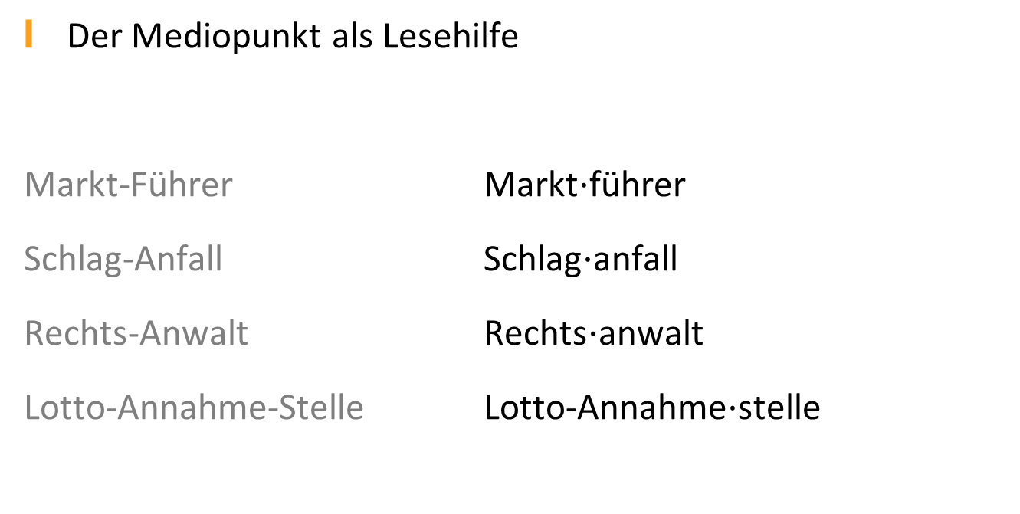
1. Zeichenebene
Der Mediopunkt als Lesehilfe
Markt-Führer Markt$·$führer
Schlag-Anfall Schlag$·$anfall
Rechts-Anwalt Rechts$·$anwalt
Lotto-Annahme-Stelle Lotto-Annahme$·$stelle
Quelle: C. Maaß
Leichte Sprache
Das Regelbuch

Slide 22
Übung
Der Mediopunkt
Übungsmaterial Seite 1

Slide 23
2. Wortebene
Fach- und Fremdwörter, fremdsprachliche Wörter vermeiden oder erklären Ich bin flexibel. Das bedeutet: Ich kann schnell mal andere Sachen machen. Und ich kann da arbeiten, wo ich gebraucht werde.

Slide 24
3. Satzebene
Genitivkonstruktionen vermeiden
Umformung mit „von – Periphrase“
Das Haus der Eltern. Das Haus von den Eltern
Der Garten des Nachbarn. Der Garten von dem Nachbarn.

Slide 25
Übung
Umformung des Genitivs in eine Konstruktion mit Präposition („von – Periphrase“)
Übungsmaterial Seite 2

Slide 26
3. Satzebene
Personalpronomen der 1. und der 2. Person können verwendet werden.
Personalpronomen der 3. Person müssen ersetzt werden.
Jedes „Sie“ in einem Text in Leichter Sprache ist eine höfliche Anrede
Peter sagt am Telefon, er sei krank.
Peter sagt am Telefon: „Ich bin krank.“

Slide 27
Übung
Umgang mit Personalpronomen
Übungsmaterial Seite 3

Slide 28
Einfache Sprache im Alltag
Stadt, Schul- und Sportamt
Antrag auf anteilige Übernahme der Schülerfahrtkosten
Hinweisblatt für Antragsteller/in
Rückerstattung der Fahrtkosten
Bei gegebener Anspruchsberechtigung erfolgt durch die Stadt bei Nutzung öffentlicher Verkehrsmittel sowie privater Fahrzeuge für Städter und auswärtige Schüler eine Kostenerstattung in Höhe von monatlich 50 % des jeweils geltenden tariflich günstigsten Fahrpreises für maximal 10 Monate im Schuljahr.
Die Vorlage entsprechender Nachweise ist nicht erforderlich.

Slide 29
Einfache Sprache im Alltag
Wieviel Geld bekommen wir zurück?
Sie bekommen die Hälfte des Preises der billigsten Fahrkarte zurück. Ihr Kind kann mit dem Bus oder mit der Straßenbahn fahren.
Sie können Ihr Kind auch mit dem Auto zur Schule bringen.
Dann bekommen Sie das Geld auch.
Sie bekommen das Geld für höchstens 10 Monate im Schuljahr zurück.
Die Fahrkarten müssen Sie nicht aufheben.

Slide 30
Kontakt & weitere Informationen
Cornelia Schuricht, Anja Schindhelm
Zertifizierte Expertinnen für Leichte Sprache
LSJ Sachsen e.V.
Hoyerswerdaer Straße 22
01099 Dresden
T: 0351 – 490 68 67 E: leichtesprache@lsj-sachsen.de www.lsj-leichtesprache.de

